Slide 1
綜合領域課程介紹
歡迎聆聽
資料來源:綜合領域老師群
報告：陳曉郁

Slide 2
我們的成員
科別 年級 | 家政 | 童軍 | 輔導
七年級 | 滕常辰 | 葉爾雅 | 楊雅筑 馬祖平
八年級 | 蔡瑩瑾 | 廖政聖 | 陳曉郁 楊雅筑
九年級 | 江怡旻 | 吳淑萍 | 馬祖平 陳慧靜 謝昀謙 陳曉郁

Slide 3
綜合活動學習領域之內涵架構
課程總目標：培養學生具備生活實踐的能力
四大 主軸 | 自我發展 | 生活經營 | 社會參與 | 保護自我與環境
十二項核心 | 自我探索 | 生活管理 | 人際互動 | 危機辨識與處理
 | 自我管理 | 生活適應與創新 | 社會關懷與服務 | 戶外生活
 | 尊重生命 | 資源運用與開發 | 尊重多元文化 | 環境保護

Slide 4
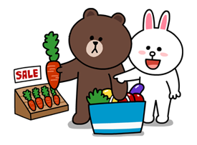
家政科
自我生活管理
清潔肌膚
家人相處
舊衣改造
基本手縫
進餐禮儀
中餐製作
西點烘焙

Slide 5
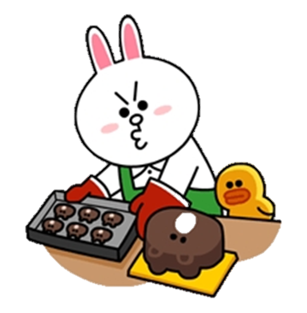
西點烘焙

Slide 6
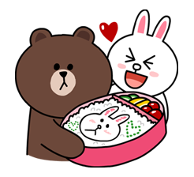
中餐製作 異國料理

Slide 7
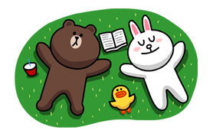
童軍科
團隊合作
探索與體驗
實做中學習
野外生活能力
危機應變能力

Slide 8
生活繩結
戰車架

Slide 9
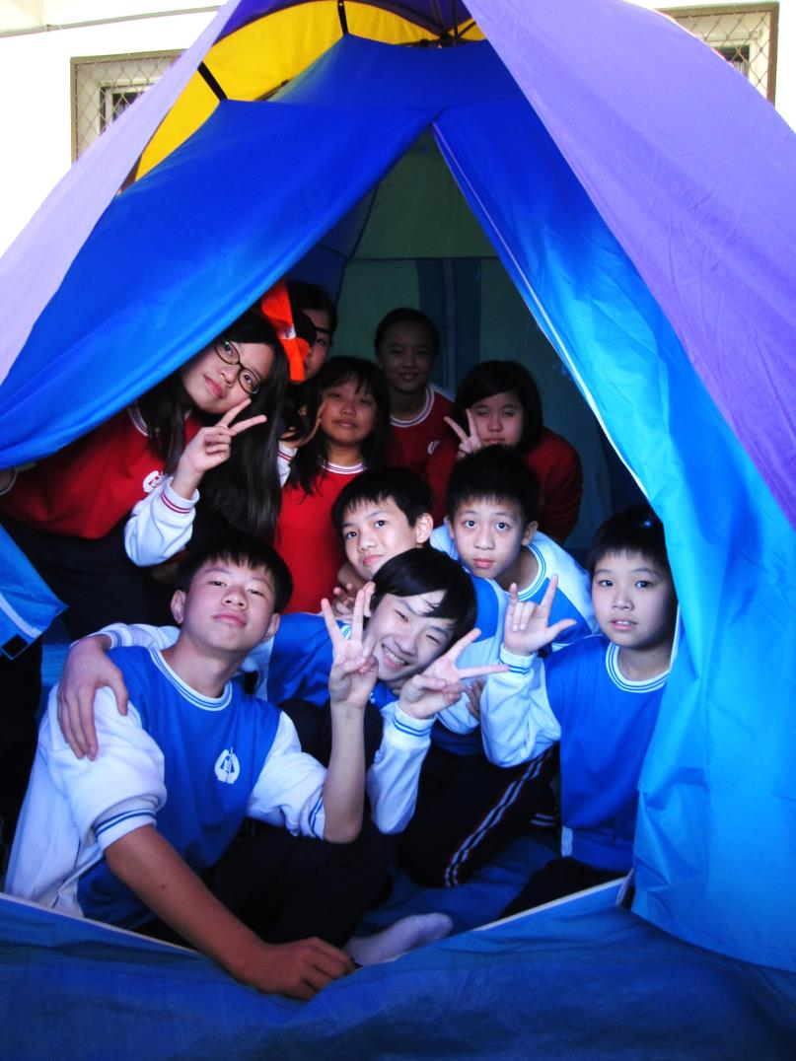
搭帳篷

Slide 10
火柴使用
濾水器製作

Slide 11
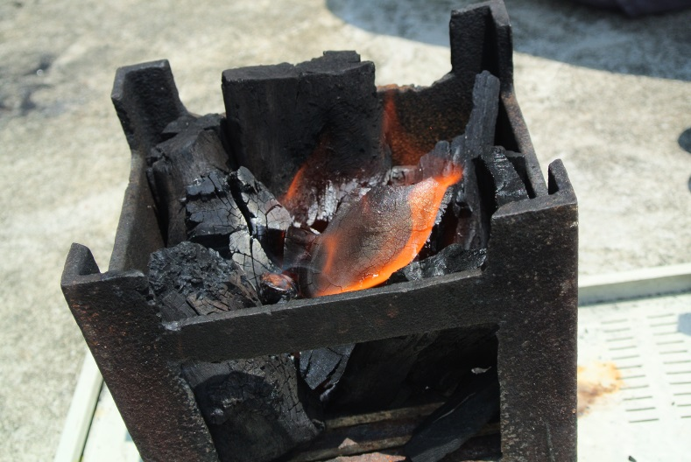
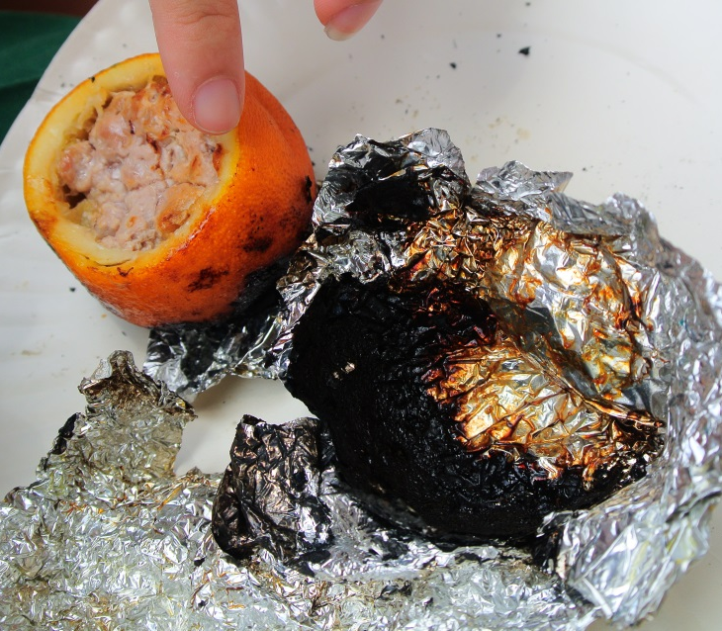
無具野炊

Slide 12
輔導科
自我生活管理
自我認識
生活適應
人際相處
性別教育
生涯探索
同理心與助人

Slide 13
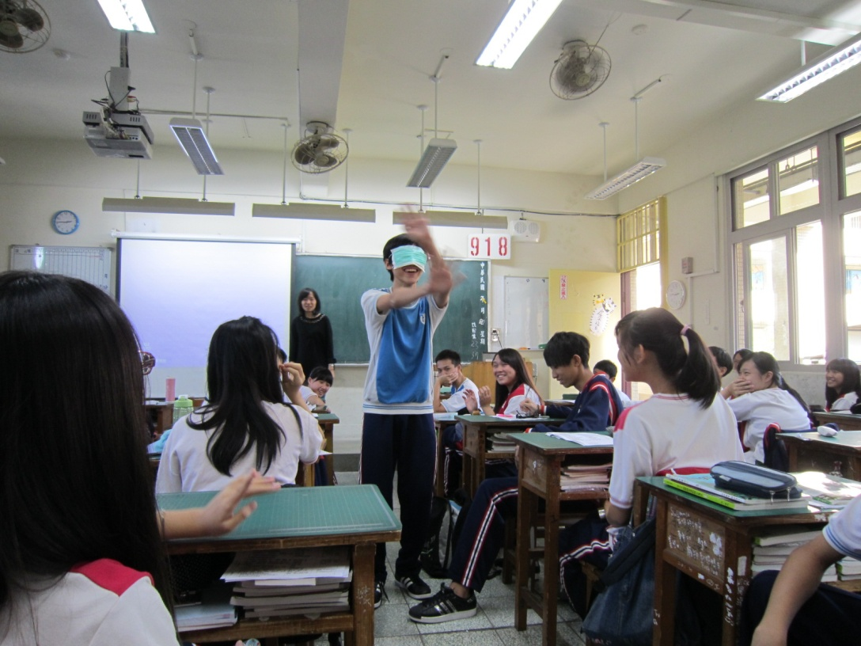
上課情形

Slide 14
同理心與助人

Slide 15
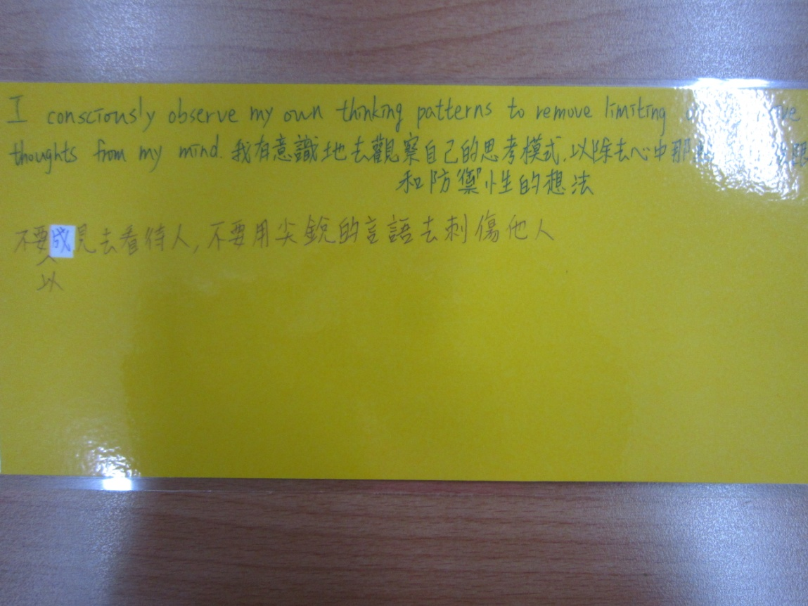
我願意給別人一個做夢的機會，在旅程中，用微笑讓另一個人微笑。
不要以成見去看待人，不要用尖銳的言語去刺傷人

Slide 16
自我認識

Slide 17
綜合領域評分標準

Slide 18
科別 | 項目
家政 | 認知：(1)個人部份：學習單、 報告 (2)團隊成績：小組學習單、報告 2. 技能：(1)個人部份：手工藝 (2)團隊成績：小隊競賽、烹調實習 3. 情意：(1)個人部份：準備學用品、上課參與、 常規表現 (2)團隊成績：小組加分

Slide 19
科別 | 項目
童軍 | 認知：(1)個人部份：學習單、紙筆測驗、報告 (2)團隊成績：小隊學習單、報告 2. 技能：(1)個人部份：技能實測 (2)團隊成績：小隊競賽 3. 情意：(1)個人部份：準備學用品、上課參與、 常規表現 (2)團隊成績：榮譽小隊加分
輔導 | 定期評量：(1)生涯檔案 (2)學習單 2. 日常表現：(1)個人部份：準備學用品、上課參與、 常規表現 (2)團隊成績：小組加分(若無分組活 動則以個人表現為主)

Slide 21
體驗與感受生活
綜合領域雖不是考科，卻是提升孩子生活幸福感的必須營養素！

